Slide 1
第五节
对坐标的曲面积分
一、有向曲面及曲面元素的投影
二、对坐标的曲面积分的概念与性质
三、对坐标的曲面积分的计算法
四、两类曲面积分的联系

Slide 2
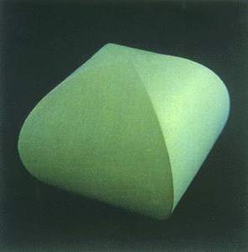
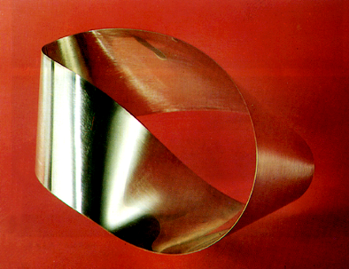
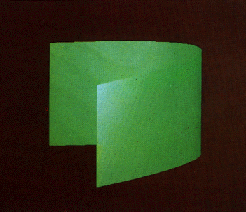

一、有向曲面及曲面元素的投影
双侧曲面
• 曲面分类
曲面分内侧和外侧
单侧曲面
莫比乌斯带
曲面分左侧和右侧
曲面分上侧和下侧
(单侧曲面的典型)

Slide 3




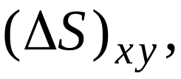
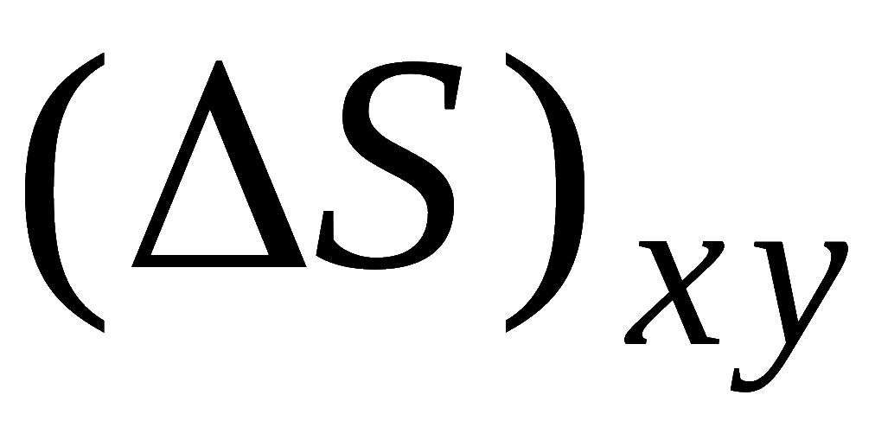
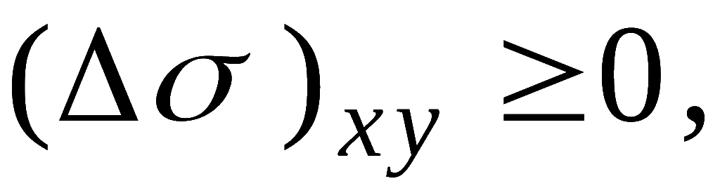
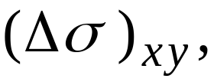

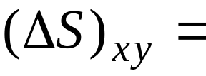
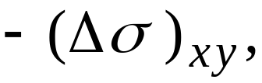

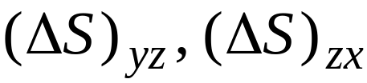


指定了侧的曲面叫有向曲面,
其方向用法向量指向
表示 :
方向余弦
封闭曲面
> 0 为前侧
< 0 为后侧
> 0 为右侧
< 0 为左侧
> 0 为上侧
< 0 为下侧
外侧
内侧
侧的规定
• 设 Σ 为有向曲面,
其面元
在 xoy 面上的投影记为
的面积为
则规定
类似可规定

Slide 4


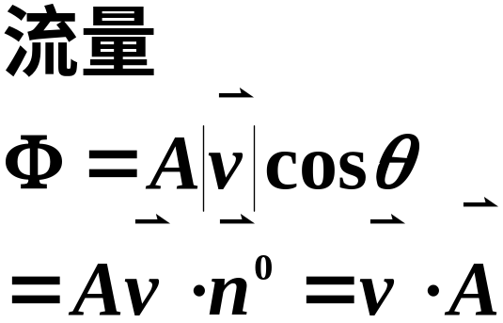



二、概念的引入
实例: 流向曲面一侧的流量.

Slide 5
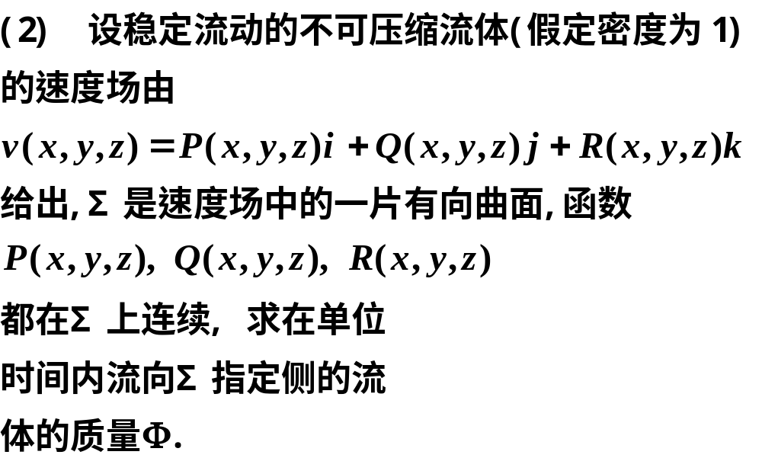

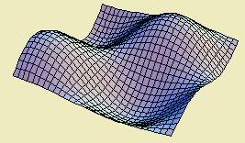





Slide 6
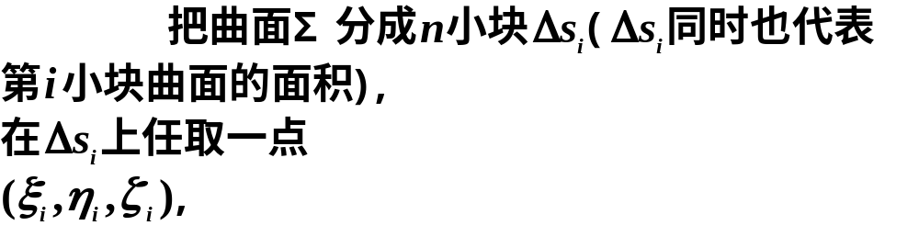





采用“大化小, 常代变, 近似和, 取极限” 思想
1. 分割
则该点流速为 .
法向量为 .

Slide 7
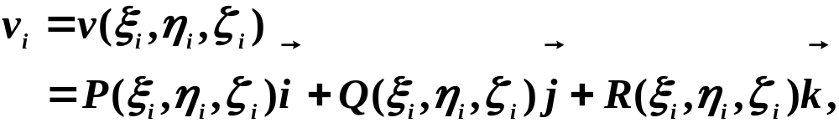
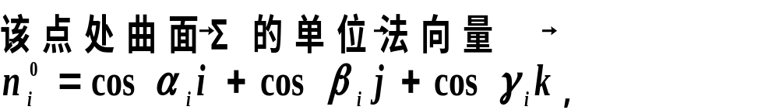
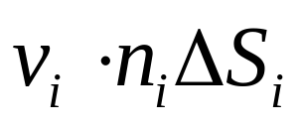
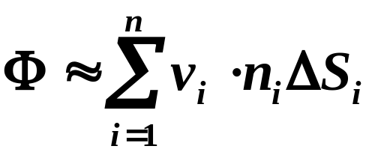
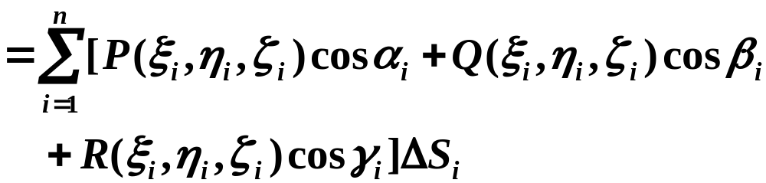
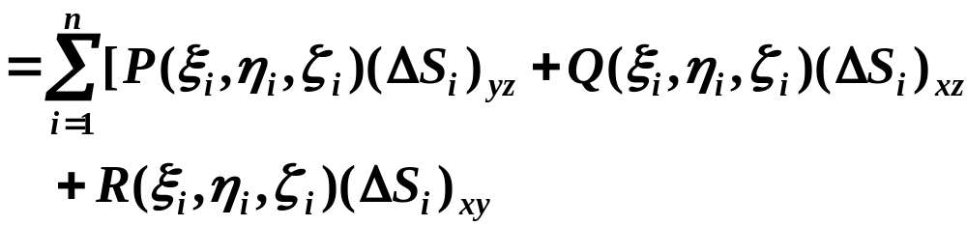
2. 求和

Slide 8

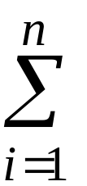








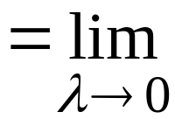





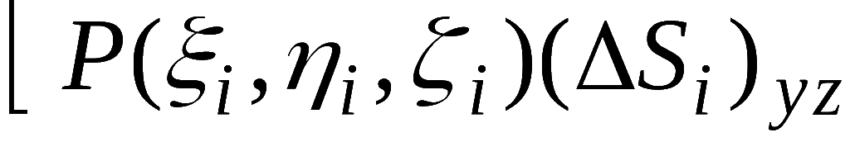
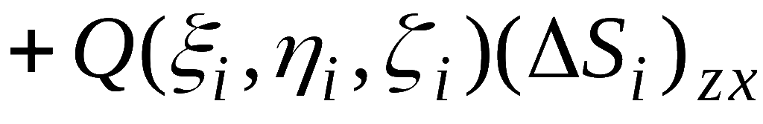
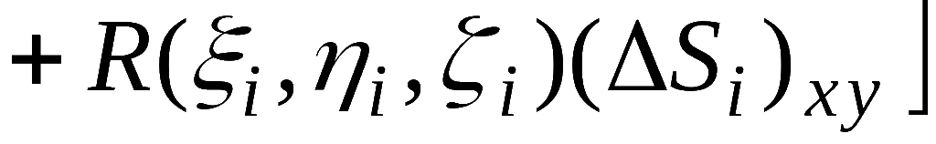
3.取极限
通过分析可得
, 则

Slide 9
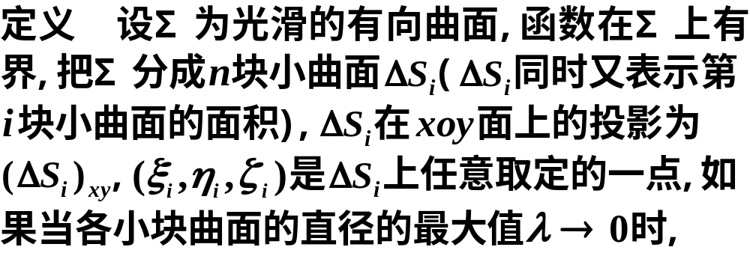
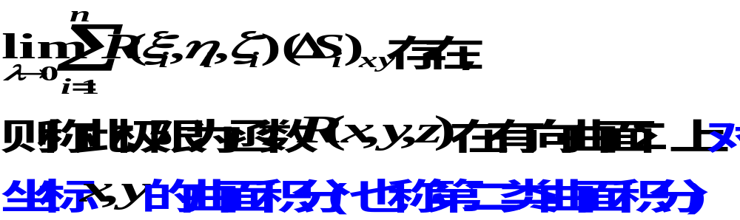
三、概念及性质

Slide 10
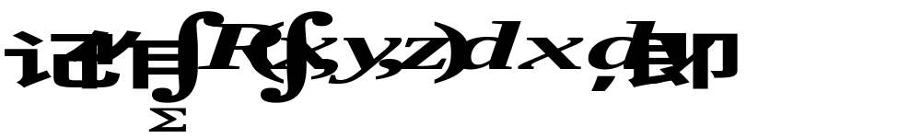
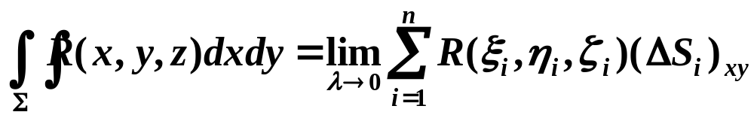
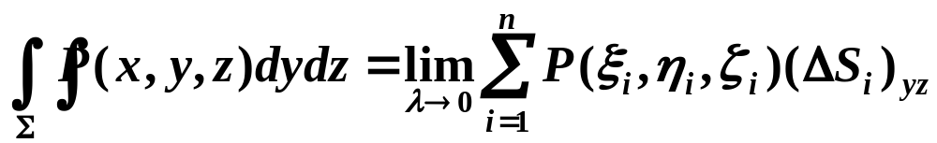
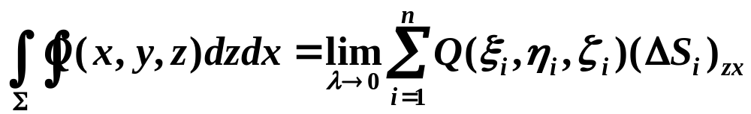
积分曲面
被积函数
有向面积元
类似可定义

Slide 11
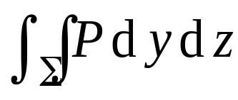
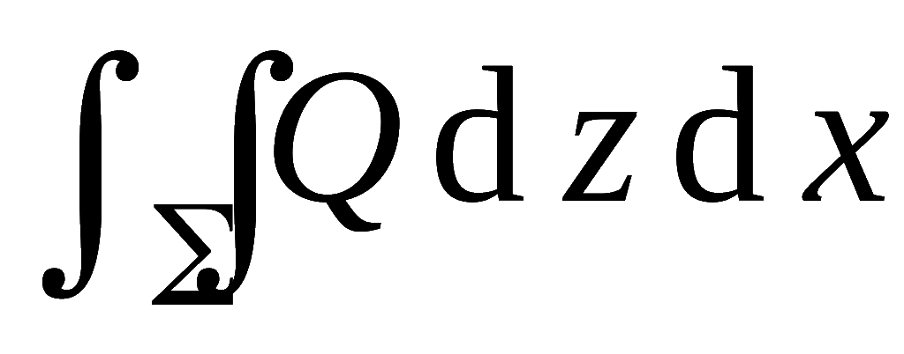
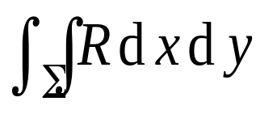
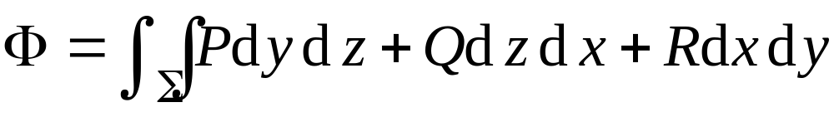

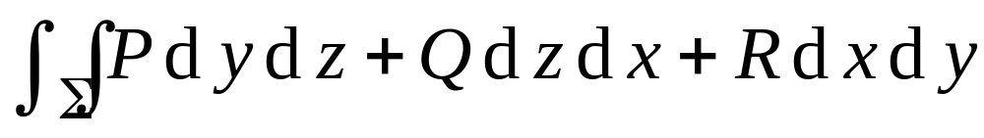
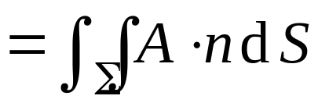
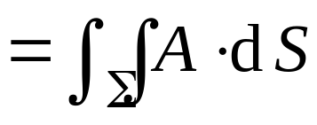
称为P 在有向曲面∑上对 y, z 的曲面积分;
称为Q 在有向曲面∑上对 z, x 的曲面积分;
称为R 在有向曲面∑上对 x, y 的曲面积分.
引例中, 流过有向曲面 ∑ 的流体的流量为
若记 ∑ 正侧的单位法向量为
令
则对坐标的曲面积分也常写成如下向量形式

Slide 12
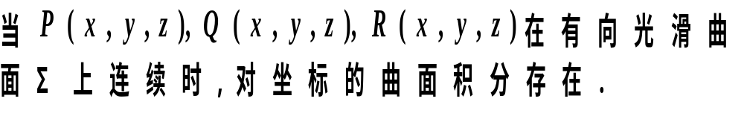
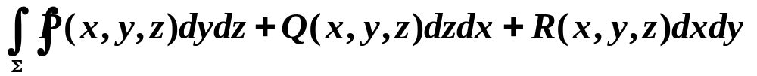
存在条件:
组合形式:
物理意义:

Slide 13
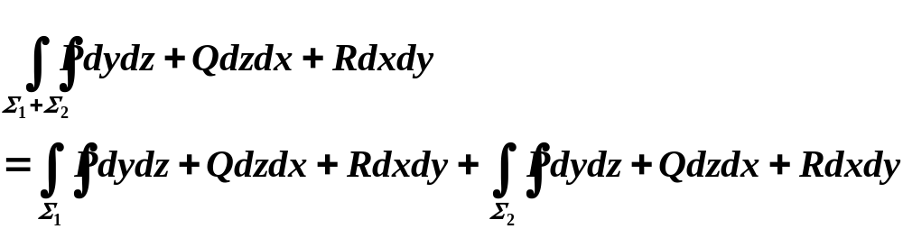

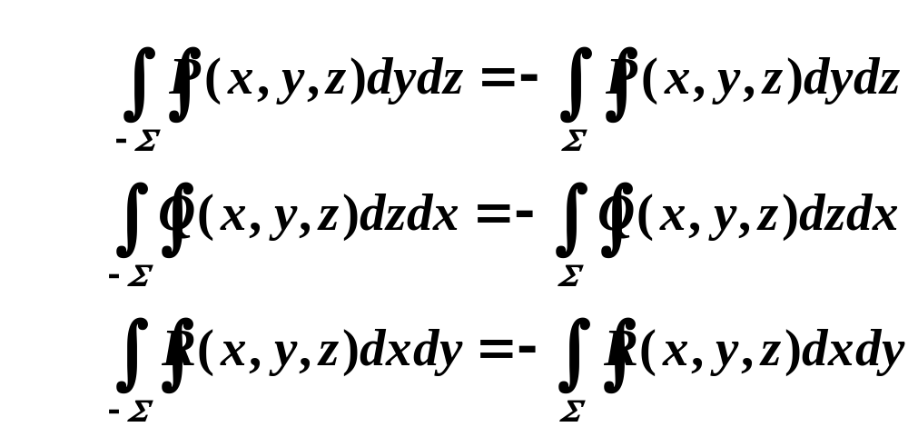
性质:
由定义可知对坐标的曲面积分具有与
对坐标的曲线积分相类似的性质
1. 可加性
2 . 反向性

Slide 14
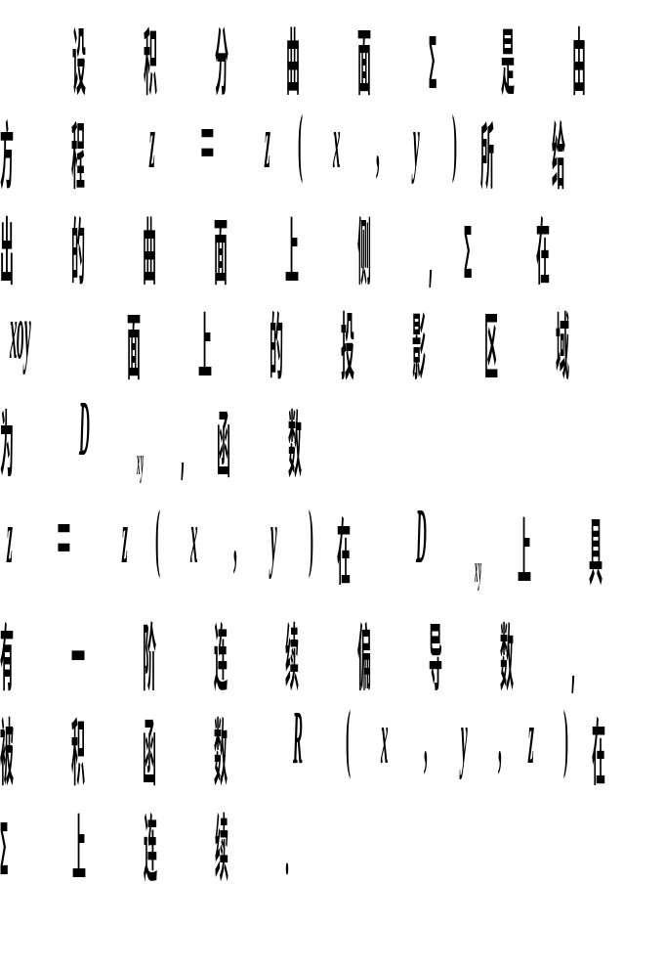

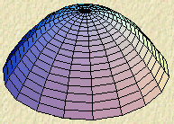







四、对坐标的曲面积分的计算法

Slide 15

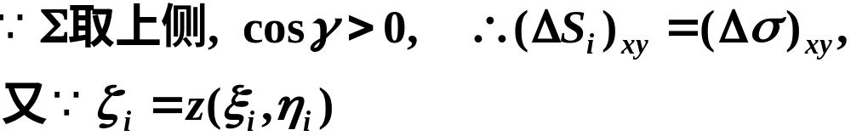
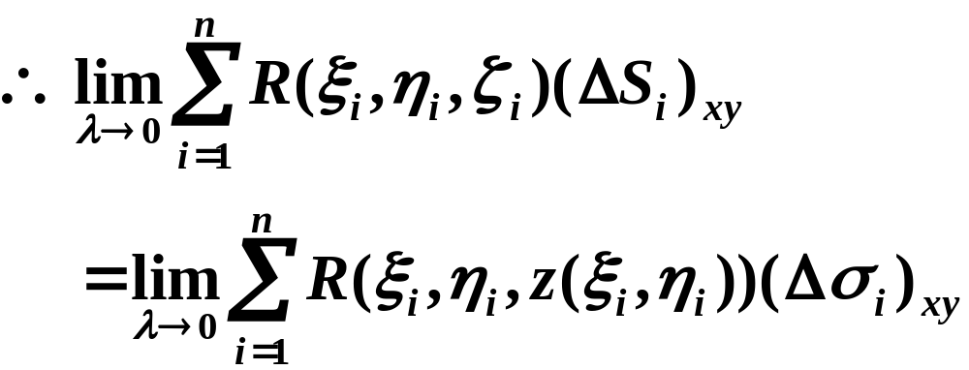
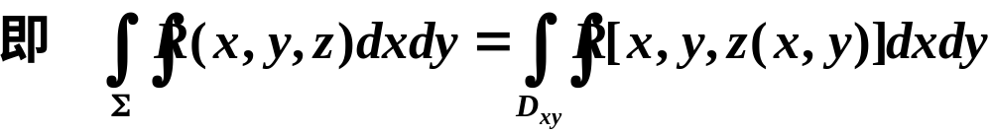

Slide 16
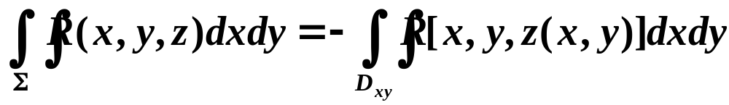
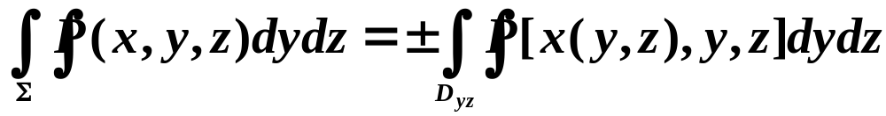
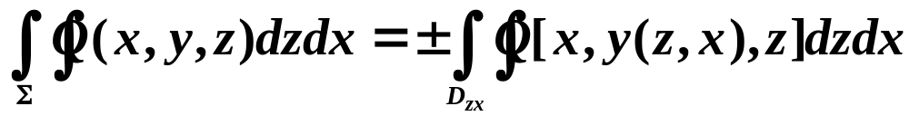
注意:对坐标的曲面积分,必须注意曲面所取的侧.

Slide 17
这就是把对坐标的曲面积分化成二重积分的计算公式
概括为：
一代、二投、三定号
代：将曲面的方程表示为二元显函数，然后代入
被积函数，将其化成二元函数
投：将积分曲面投影到与有向面积元素（如dxdy）
中两个变量同名的坐标面上（如 xoy 面）
定号： 由曲面的方向，即曲面的侧确定二重积分
的正负号

Slide 18
注
积分曲面的方程必须表示为单值显函数
否则分片计算，结果相加
②确定正负号的原则：
曲面取上侧、前侧、右侧时为正
曲面取下侧、后侧、左侧时为负

Slide 19






例1 计算
所截得的在第一卦限的部分的前侧
解

Slide 20




Slide 21















例2. 计算曲面积分
其中 ∑ 为球面
外侧在 部分.
思考: 下述解法是否正确:
根据对称性
解: 把 ∑ 分为上下两部分

Slide 22

















Slide 23
注
对坐标的曲面积分的对称性
被积表达式具有轮换对称性，即将被积
表达式中的所有字母按
z
顺序代换后原式不变
x
y

Slide 24














例3. 设S 是球面
的外侧 , 计算
解: 利用轮换对称性, 有

Slide 25





五、两类曲面积分之间的联系

Slide 26


Slide 27



两类曲面积分之间的联系

Slide 28


向量形式

Slide 29






例3
解

Slide 30







Slide 31












例4. 设
是其外法线与 z 轴正向
夹成的锐角, 计算
解:

Slide 32












例6. 计算
其中 ∑ 是以原点为中心, 边长为 a 的正立方
体的整个表面的外侧.
解:
利用对称性.
原式
∑ 的顶部
取上侧
∑ 的底部
取下侧

Slide 33
六、小结
1、物理意义
2、计算时应注意以下两点
曲面的侧
“一投,二代,三定号”

Slide 34
作业
P231 3 (1) ,(2) ; 4 (1)

